Slide 1

Laboratorios de Seguridad Informática La Práctica hace al Maestro
PARANAConf. Conferencia de tecnología, informática, comunicaciones y seguridad informática
en Paraná (Entre Ríos). 29 y 30 de Marzo 2018

Slide 2

#WHOAMI
Rubén Darío Aybar
Administrador de Seguridad Informática UBA
Licenciado en Informática Educativa de la UNLA
Estudiante de la Especialización y Maestría en Seguridad Informática de la UBA
Estudiante de la Especialización y Maestría en Redes de Datos de la UNLP
Padre de dos hijos
Me gusta asistir a diferentes conferencias de Seguridad Informática
PARANAConf. Conferencia de tecnología, informática, comunicaciones y seguridad informática
en Paraná (Entre Ríos). 29 y 30 de Marzo 2018

Slide 3
Agenda
Que es un Penetration Test.
Etapas de un Penetration Test.
Virtualización – Hypervizor.
Que es un Laboratorio de Seguridad Informática.
Para que crear un Laboratorio de Seguridad Informática.
Quienes deben crear un Laboratorio.
Que necesito para crear un laboratorio.
Distribuciones para Pentesting.
Varias VMs Vulnerables.
Portales On-Line de Laboratorios Seguridad Informática.
Libros Recomendados.
PARANAConf. Conferencia de tecnología, informática, comunicaciones y seguridad informática
en Paraná (Entre Ríos). 29 y 30 de Marzo 2018

Slide 4
Que es un Penetration Test*
“Habitualmente conocido como test de intrusión, es el tipo de análisis
que da lugar a la realización de tareas asociadas a la explotación y
pos-explotación de vulnerabilidades.”
“Se caracteriza por tener un objetivo definido, que finaliza cuando el
mismo es alcanzado o el tiempo pautado para el desarrollo del análisis
se agota.”
PARANAConf. Conferencia de tecnología, informática, comunicaciones y seguridad informática
en Paraná (Entre Ríos). 29 y 30 de Marzo 2018
Notes:
Aca se debe aclarar que además de Penetration Test existen otros tipos de Análisis, como pueden ser el Análisis de Vulnerabilidades () y el Ethical Hacking (Todo es un objetivo)
“Por ejemplo, podríamos estar hablando de que el penetration test deberealizarse contra la base de datos de producción ubicada en la red interna
de una determinada organización, por lo que si bien todos los sistema de información que la soportan en su entorno (dispositivos de comunicación,
dispositivos de filtrado, dispositivos de detección/prevención de intrusiones y otros) serán tenidos en cuenta para el análisis, el objetivo final será la base
de datos de producción.”
4

Slide 5
Etapas de un Penetration Test*
Etapa de reconocimiento pasivo.
Etapa de reconocimiento activo superficial.
Etapa de reconocimiento activo en profundidad.
Etapa de explotación o ataque puro.
Etapa de consolidación.
Etapa de reporte.
* Libro: Ethical Hacking: Un Enfoque Metodológico para profesionales.
Ezequiel Sallis – Claudio Caracciolo – Marcelo Rodríguez
PARANAConf. Conferencia de tecnología, informática, comunicaciones y seguridad informática
en Paraná (Entre Ríos). 29 y 30 de Marzo 2018

Slide 6
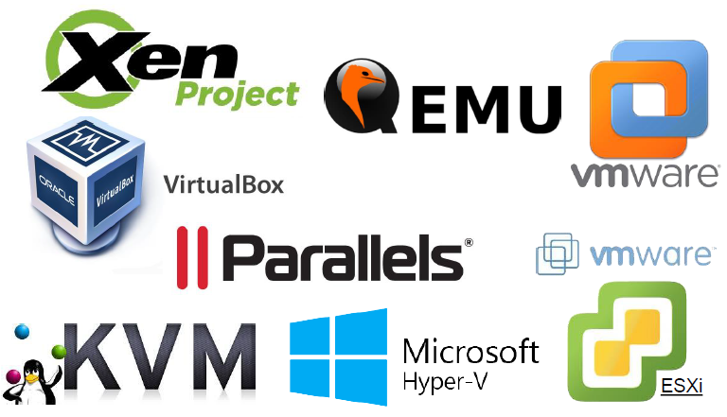
Virtualización - Hypervizor
PARANAConf. Conferencia de tecnología, informática, comunicaciones y seguridad informática
en Paraná (Entre Ríos). 29 y 30 de Marzo 2018
Notes:
“Virtualización es la creación a través de software de una versión virtual de algún recurso tecnológico (hardware, sistema operativo, etc.).
Se refiere a la abstracción de los recursos de una computadora, mediante el Hypervisor o VMM (Virtual Machine Monitor) que crea una capa de abstracción entre el hardware de la máquina física (host) y el sistema operativo de la máquina virtual (virtual machine, guest),dividiéndose el recurso en uno o más entornos de ejecución.” (Wikipedia)
Hypervisor es el software que hace posible la virtualización. Este software, también conocido como administrador de virtualización, se encuentra entre el hardware y el sistema operativo, separando el sistema operativo y las aplicaciones del hardware. El hypervisor asigna la cantidad de acceso que los sistemas operativos y aplicaciones tiene al procesador , memoria, disco duro y otros recursos.

Slide 7
Que es un Laboratorio
de Seguridad Informática
Un entorno virtual que replica una red del mundo real.
Diferentes ambientes controlados creados para practicar a un bajo costo.
PARANAConf. Conferencia de tecnología, informática, comunicaciones y seguridad informática
en Paraná (Entre Ríos). 29 y 30 de Marzo 2018

Slide 8
Para que crear un Laboratorio
de Seguridad Informática
Ganar nuevo conocimiento, practicar para poder rendir certificaciones internacionales.
Realizar pruebas en un ambiente controlado.
No comprometer un sistema productivo.
Pruebas de Concepto (PoC).
Todo lo que se practica en el laboratorio es legal, no se necesita un consentimiento firmado para realizar un Penetration Test.
El uso de un laboratorio totalmente controlado es una de las mejores maneras de encontrar vulnerabilidades de software.
PARANAConf. Conferencia de tecnología, informática, comunicaciones y seguridad informática
en Paraná (Entre Ríos). 29 y 30 de Marzo 2018

Slide 9
Quienes deben crear un
Laboratorio
Personal de Seguridad Informática (Ofensiva(Red Team)/Defensiva(Blue Team)).
Personal de IT (Networking/SysAdmin).
Estudiantes.
Entusiastas.
Cualquier persona que quiera aprender una nueva habilidad!!!!.
Ustedes!.
PARANAConf. Conferencia de tecnología, informática, comunicaciones y seguridad informática
en Paraná (Entre Ríos). 29 y 30 de Marzo 2018

Slide 10
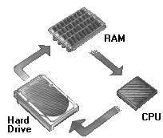
Que necesito para crear
un laboratorio
PC/NOTEBOOK Especificaciones
Procesador I5 Quad Core
16 GB RAM
~250 - ~500GB HDD
Software de Virtualización
VirtualBox (Free) https://www.virtualbox.org/wiki/downloads
VMWare Player (Free) https://vmware.com/go/downloadplayer
VMware Workstation (PAGO)
VMFushion (MAC/PAGO)
PARANAConf. Conferencia de tecnología, informática, comunicaciones y seguridad informática
en Paraná (Entre Ríos). 29 y 30 de Marzo 2018

Slide 11


Distribuciones para Pentesting
https://www.kali.org
https://backbox.org/linux
PARANAConf. Conferencia de tecnología, informática, comunicaciones y seguridad informática
en Paraná (Entre Ríos). 29 y 30 de Marzo 2018

Slide 12
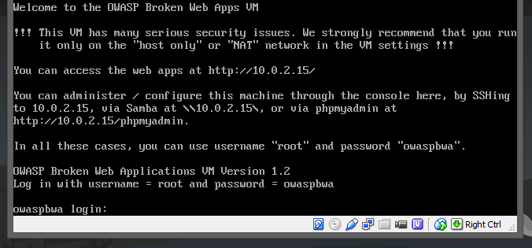
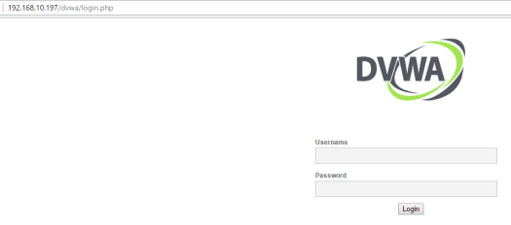
Varias VMs Vulnerables
Metasploitable (Red, Web Applications )
Metasploitable2 (Red, Web Applications )
WebGoat (Web Applications)
HacmeBank, HackmeCasino, ETC (Web Applications)
OWASP Broken Web Applications (Web Applications)
OWASP Mutillidae II (Web Applications)
PARANAConf. Conferencia de tecnología, informática, comunicaciones y seguridad informática
en Paraná (Entre Ríos). 29 y 30 de Marzo 2018

Slide 13
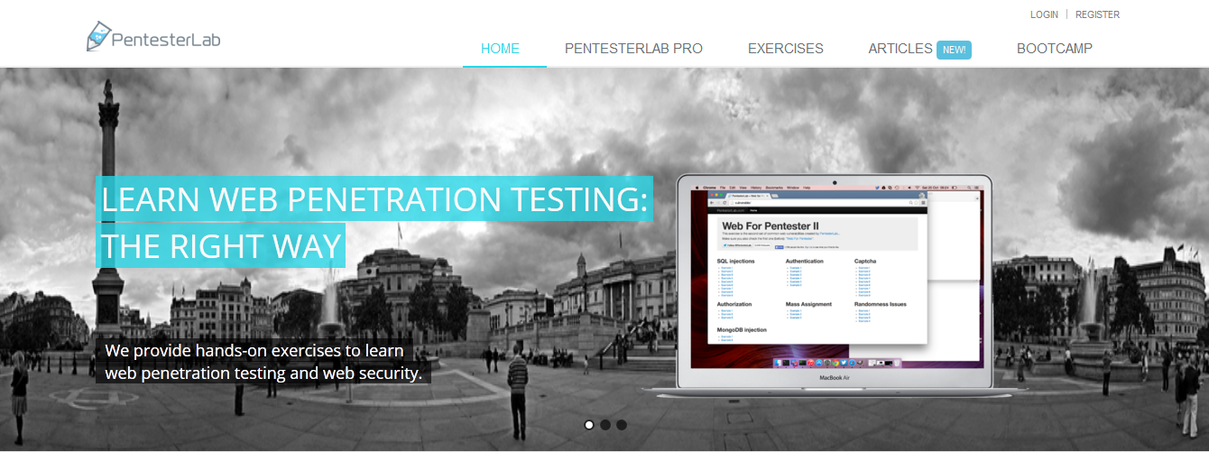
Portales On-Line de Laboratorios
Seguridad Informática
https://pentesterlab.com
PARANAConf. Conferencia de tecnología, informática, comunicaciones y seguridad informática
en Paraná (Entre Ríos). 29 y 30 de Marzo 2018

Slide 14
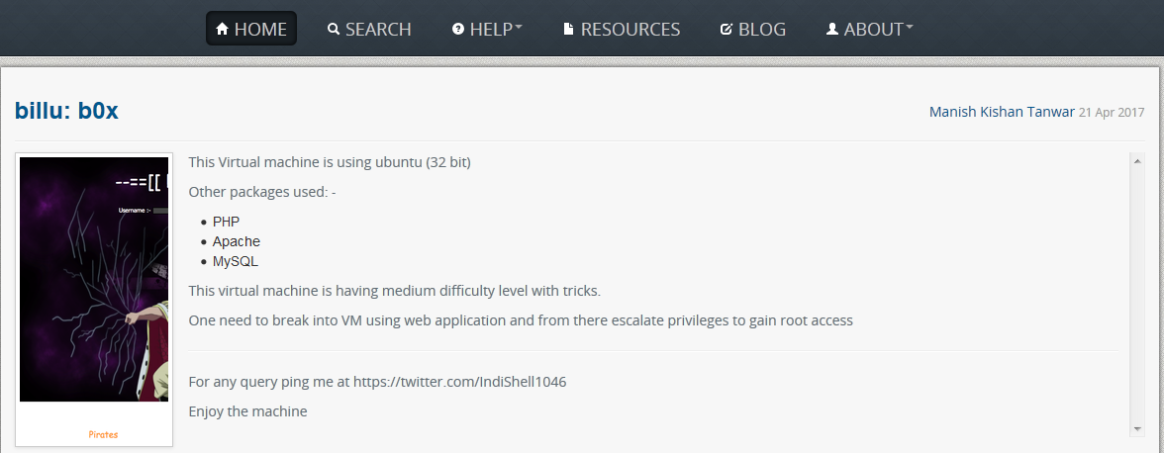
Portales On-Line de Laboratorios
Seguridad Informática
https://www.vulnhub.com
PARANAConf. Conferencia de tecnología, informática, comunicaciones y seguridad informática
en Paraná (Entre Ríos). 29 y 30 de Marzo 2018

Slide 15
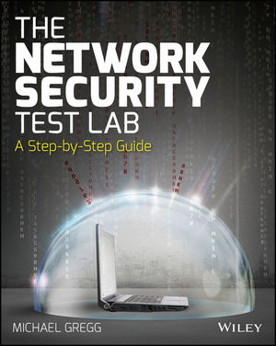
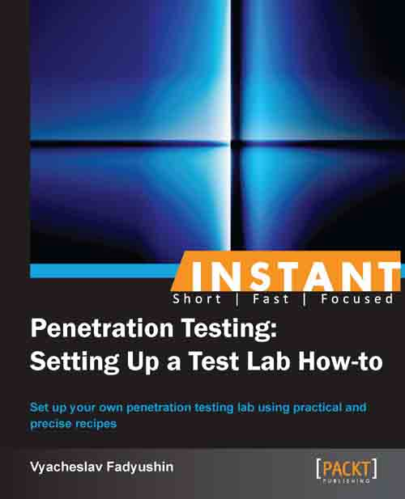
Libros Recomendados
http://www.wiley.com/WileyCDA/WileyTitle/productCd-1118987055.html
https://www.packtpub.com/networking-and-servers/instant-penetration-testing-setting-test-lab-how
PARANAConf. Conferencia de tecnología, informática, comunicaciones y seguridad informática
en Paraná (Entre Ríos). 29 y 30 de Marzo 2018
Notes:
Son dos libros totalmente practicos, paso a paso como llevar adelante la construcción de diferentes Laboratorios de seguridad, el primero enseña herramientas como NMAP, Metasploit, wireshark. Ataques de Malware, virus, etc.
El segundo
15

Slide 16


DATOS DE CONTACTO
Lic. Rubén Darío Aybar
Administrador de Seguridad Informática
@raybar18
r4yb4r@gmail.com
PARANAConf. Conferencia de tecnología, informática, comunicaciones y seguridad informática
en Paraná (Entre Ríos). 29 y 30 de Marzo 2018
Notes:
Se describe la solución completa desde el cliente pasando por el proxy reverso y autenticando
En los ssoha productivos.
16

Slide 17
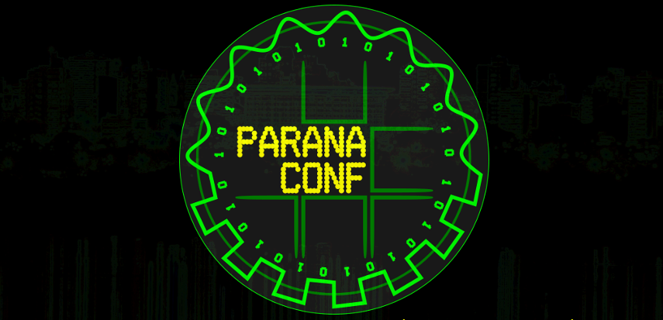
GRACIAS!!!
PARANAConf. Conferencia de tecnología, informática, comunicaciones y seguridad informática
en Paraná (Entre Ríos). 29 y 30 de Marzo 2018
Notes:
Cierre.
17

